Slide 1
出埃及记：出来之路

Slide 2
出埃及记背景
出埃及记在讲什么？五件事
  摩西的出生与呼召
  埃及的十灾
  过芦苇海
  会幕
  在西奈山上的十诫/律法/约

Slide 3
出埃及记是谁写的？
这是否最初是口传的？
  出 17：14；
  出 24：4
  约翰说……约 1：17 因为律法是藉着摩西赐下的……（约 7：19-22；路 24：44）
在圣经的其他经文中是如何看待这点的？对于在九月中神的差遣与救赎的暗喻

Slide 4
在先知眼中的出埃及记
先知
何 11：1：以色列年幼的时候，我爱他，就从埃及召出我的儿子来。先知越发招呼他们，他们越发走开
耶稣从埃及中出来—太 2：15
逾越节→圣餐 林前 5：7
十灾在启示录中的内容相呼应

Slide 5
诗篇中的出埃及记
节日中著名的吟诵诗（诗 114-118）
以色列出了埃及， 雅各家离开说异言之民。
那时，犹大为主的圣所， 以色列为他所治理的国度。
沧海看见就奔逃。 约旦河也倒流。
大山踊跃，如公羊。 小山跳舞，如羊羔。

Slide 6
埃及究竟是什么样的？
尼罗河的礼物
历史
  旧王国：金字塔时期 2700-2100 BC
    第一中间时期：2160-1991 BC
  中间王国：1991-1670 BC 艺术&文学
    第二中间时期：1670-1568 BC：希克索斯
  新王国：1568-1085 BC；扩张到幼发拉底河–第三中间时期 – 大卫/所罗门

Slide 7
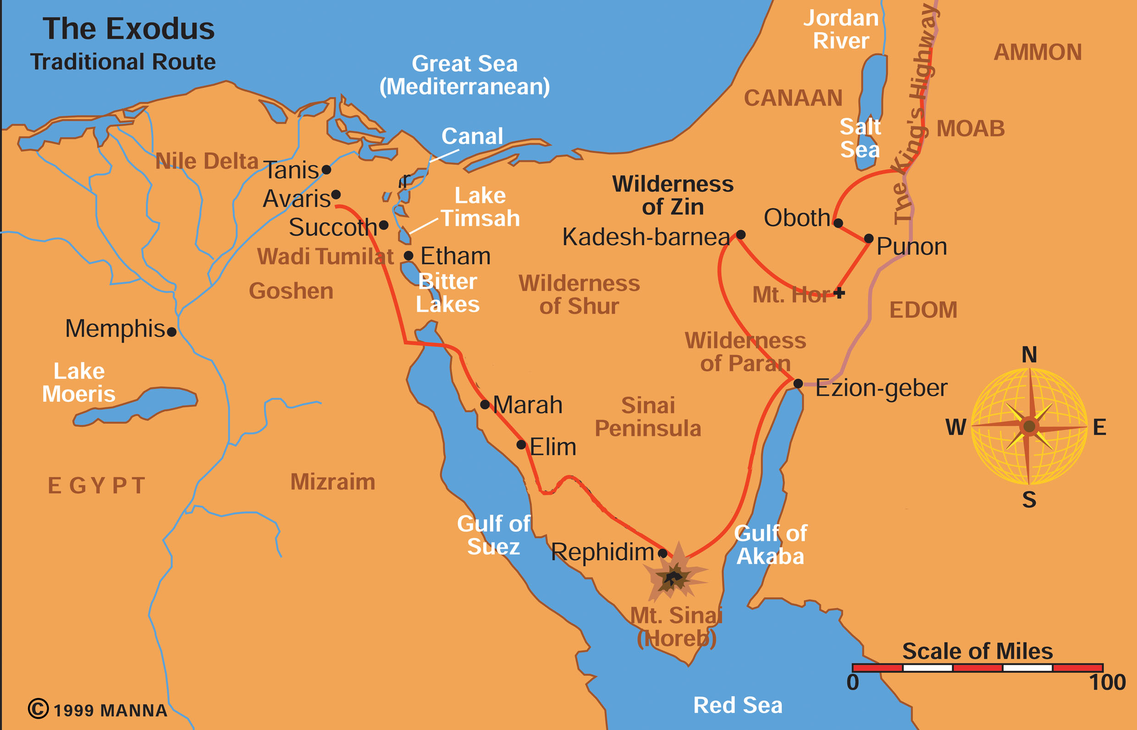
The Exodus

Slide 8
法老对于犹太人的统治方法
生养众多与法老抵挡神的计划（出 1:7-9）
督工（出 1:8-14）
产婆（出 1:15-21）
  有时撒谎是否可以被允许？为他人的利益而撒谎
  神是否会祝福撒谎者？
  这是否代表完全的相对主义？
将他们扔入河中（出 1:22）
  摩西—在河中被救（出 2）

Slide 9
摩西：生命中的三个阶段
法老女儿的儿子（40年）
在米甸的沙漠中做牧羊人（40年）
在沙漠中的领导者（40年）

Slide 10
摩西与神的关系是怎样的？
对摩西的呼召，出埃及—对祷告的回应
从古至今人是否可以违抗神的意志？
不适合（出 3:11）—我必与你同在
不知道说什么（出 3:13）—耶和华
没有人相信（出 4:1）—你手里是什么？
拙口笨舌（出 4:10）—谁造
打发别人吧（出 4:13）—亚伦，先知？–7:1f

Slide 11
燃烧的荆棘：天使还是神？
出 3:2-6
圣地与圣物

Slide 12
“我就是我”是什么意思？
在古代近东时期的名字
自存的那一位：我就是我（不需要其他）
君王主权的观点：（你会看到）我是我将要成为的那一位
守约者：我是我（曾向你们先祖预言）我要成为的那一位

Slide 13
出 6:3是否与创 49:18相矛盾？
批判性学者：资料/编辑者
  J = 写下Jehovah（耶和华）的笔者（约 850 BC）
  E = 写下Elohim（神）的笔者 （约 750 BC）
  D = 申命记的作者（约 620BC）
  P = 身为祭司的作者（约 450 BC）
从简单到复杂的演变
分析：不明白耶和华这个名字的意思－守约者

Slide 14
在出 4:24-26中西坡拉发生了什么？
神想要击杀谁？
神为什么要击杀他？
相似的故事：雅各，巴兰

Slide 15
歌珊的割礼：三个回答
B.S. 柴尔兹：男孩生病，男孩接受割礼，病因反映了割礼的重要性
沃尔特·凯泽：摩西生病；男孩接受割礼
→ 顺服
罗斯：摩西生病，男孩接受割礼，西坡拉（成人的割礼）；她先前拒绝让婴儿接受割礼；她伤心地离开了

Slide 16
摩西什么时候过芦苇海？
1445 BC （早期） –王上 6：1—所罗门前 480年；士 11：26—耶弗前300年，麦伦普塔赫石碑—1200 以色列在应许之地，阿马尔奈文书—1400 BC
1260 BC (晚期)—拉美西斯—1200 BC， 烧伤程度（拉吉）, 40 年→ 20 年一代人 —从480年缩减到了240年

Slide 17
共多少人离开了埃及？
出 12：37；28：26；数 2：32=600000男丁
  600000男丁
  600000妇女
  1200000孩童（+骆驼）
  -------------------------------
  2400000 这究竟有多多？水，食物，谷物，产婆；带去迦南
  数字骤缩：eleph（千）＝氏族或家族，夸张
你将如何处理这样的矛盾？

Slide 18
十灾
十灾的三个原因：
  对于埃及偶像的审判（出 12：12）
  埃及人/你们就知道我是耶和华（出 7：5，17；8：22；10：2）
  复仇：出 4：23我的长子，所以你的长子

Slide 19
神是否会使人的心刚硬？
谁使法老的心刚硬？
神使其刚硬（出 4：21；7：3）
法老使其刚硬（8：15，32；9：34f）

Slide 20
十灾表
蛇 血 蛙 虱 蝇 畜
疹 雹 蝗 夜 长子
神的通告
神的指示
灾难
术士
法老的回应
摩西&神
法老的心刚硬
十灾

Slide 21
术士的转变
与摩西/亚伦相对
神的手段—虱灾—耶和华的胜利的见证—8：19
歌珊地的分离—8：22f

Slide 22
第一个逾越节
需要做的事&食物（出 12）
  逾越节的羔羊—在门框上涂血
  苦菜
  无酵饼—匆忙离开
孩童的参与—12：26；13：14
新约：圣餐—羔羊，饼与杯—全新的出埃及记，耶稣 林前 5：7

Slide 23
摩西在哪里跨越了芦苇海？
神用云柱/火柱带领以色列人；并没有经过非利士人的道路—13：21
中部—苦海/鳄鱼
红海
阿拉伯？-亚喀巴湾
神征战者的角色：14：14；15：3
第一次提及国度 15：18；19：6

Slide 24
The Exodus

Slide 25
西奈山上的约
西奈山上的摩西—建立以色列这个国家的约
十诫的破碎—两个石板
亚伯拉罕的，摩西的/西奈山的，大卫的约

Slide 26
安息日？
我们为什么在十诫中只遵守其中的九诫？
对于出 20：11（创世的依据）和申 5：15（出埃及的依据）

Slide 27
安息日的原则
纪念的原则
规律/周期的原则
像主一样放下工作
休息
榜样—神安息了
回顾并评价

Slide 28
帐幕
伊曼纽尔的概念： 出 25：8“又当为我造圣所，使我可以住在他们中间”
地上的天国？伊甸园的回归？
与他的子民一同在帐幕中
帐幕的构图

Slide 29
帐幕
150 ‘
北
45’
至圣所
金灯台
75’
15’
香檀
西
约柜
洗灌盆
铜祭檀
陈设饼的桌子

Slide 30
约柜中的三个物品
十诫
亚伦的杖
一罐吗哪—为什么吗哪会在其中？

Slide 31
出 21：22f是否将胎儿算为人？
女性受伤－惩罚－以眼还眼－复仇－判例法/明文法律
早产－婴儿受伤－罚款
这否暗指胎儿也算人？
意图是否会造成影响？
这点是否指堕胎？

